Slide 1
香港學科測驗
HKAT

Slide 2
編修中一入學前香港學科測驗成績

Slide 3
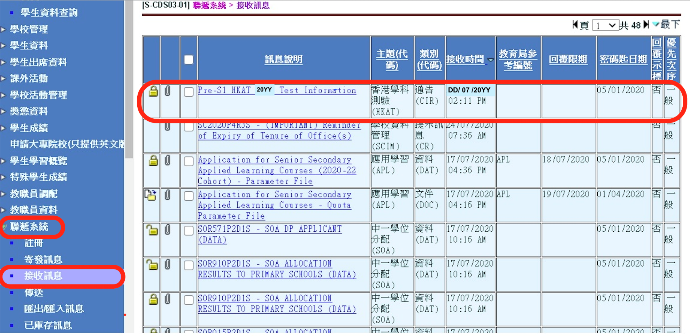
接收參數檔案（Testinfo.xls）
聯遞系統 > 接收訊息

Slide 4
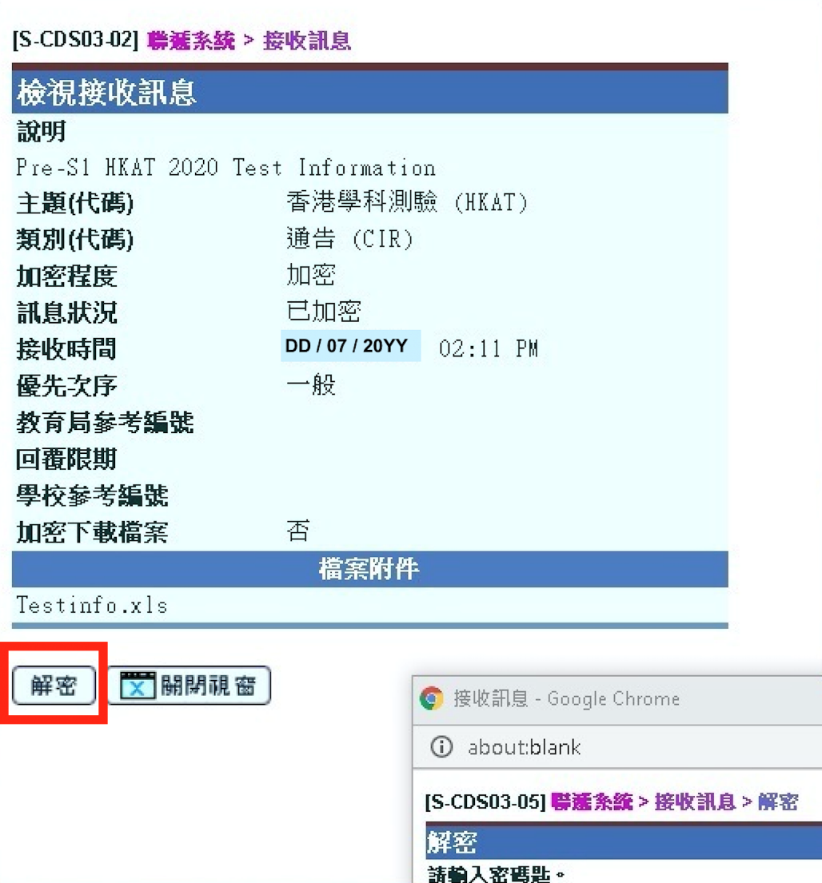
接收參數檔案（Testinfo.xls）
使用學校密碼匙解密訊息

Slide 5
匯入參數檔案（Testinfo.xls）
香港學科測驗 > 資料互換 > 匯入

Slide 6
選擇積分編修方法
香港學科測驗
設定
積分輸入方法編修
選擇積分編修方法
儲存

Slide 7
積分編修
設定各項搜尋條件，篩選學生，編修積分
如學校未為中一新生分班，可於「班別」選擇「全部」

Slide 8
積分編修：輸入每項分數
用戶輸入各項目分數
系統會根據用戶輸入項目分數，自動計算總分

Slide 9
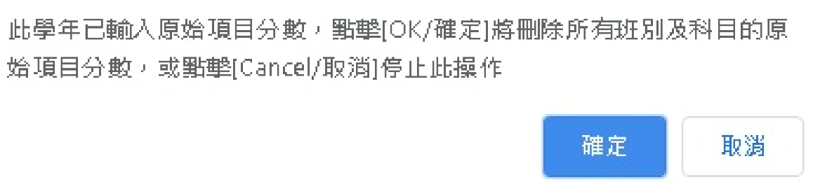
積分編修
開始積分編修後，用戶如果改變積分編修的方法，會導致失去已經輸入的分數

Slide 10
- 完 -

